Slide 1
بيانات الطالبة
الاسم
مرام علاء الدين محمد ادريس
الرقم الجامعي
262000730
تكليف مقرر الاتصالات التسويقية — MKT112

Slide 2
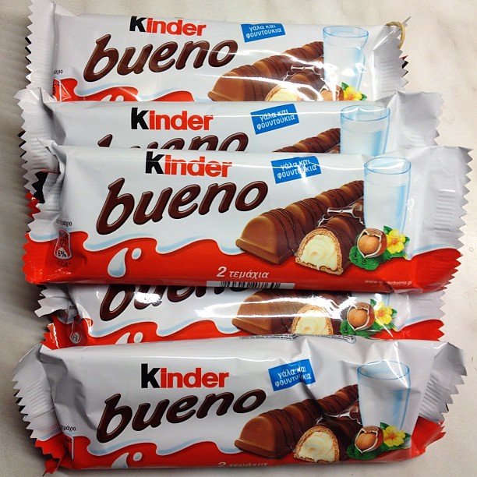
"Discover the lighter side of life"
✔ نبذة عن المنتج
ظهر كيندر بوينو عام 1990 من شركة فيريرو الإيطالية.
هو أصابع شوكولاتة محشوة بكريمة البندق مع طبقة مقرمشة.
✔ شكل العلبة
الألوان الأساسية: الأبيض والأحمر.
صورة المنتج تظهر على العلبة.
تصميم بسيط وواضح يسهل تمييزه.
This Photo by Unknown Author is licensed under CC BY-SA

Slide 3
سعر المنتج
مقارنة بأسعار منتجات أخرى
جالكسي بار: 3 ريال
سنكرز: 3 ريال
كيت كات: 2.5 ريال
السعر في السعودية
3 إلى 4 ريال تقريبًا
سعر قريب من أسعار المنتجات المنافسة
الخلاصة: السعر في مستوى المنافسين، وهذا يسهّل على المشتري تجربة المنتج.

Slide 4
أماكن البيع
المتاجر الكبرى
بنده، كارفور، لولو
المحلات القريبة
البقالات ومحلات الحلويات
المتاجر الإلكترونية
نعناع، هنقرستيشن
التوزيع واسع جدًا لأن المنتج عالمي، فيسهل على العميل إيجاده في أي مكان.

Slide 5
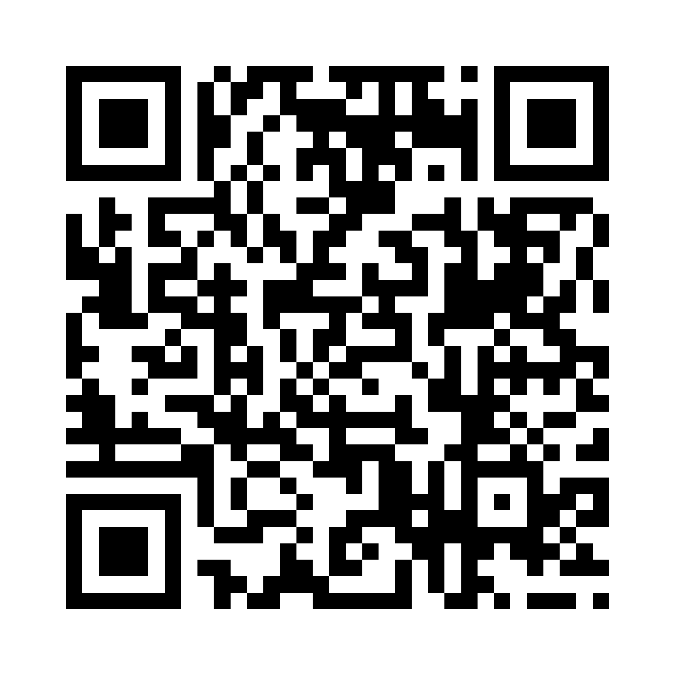
الترويج
إعلان المنتج
امسح رمز الاستجابة لمشاهدة الإعلان على يوتيوب
youtu.be/JxTqVd0t1xE
الإعلان يركّز على المتعة والمشاركة، وهو ما يعزّز صورة المنتج لدى الشباب.

